Slide 1


从吉利收购沃尔沃“看”
帕累托最优
报告人： 19工商管理 付蓉
指导老师：陈军

Slide 2

案例背景
CASE DESCRIPTION
2010年3月28日，吉利集团董事长李书福与福特签署最终股权收购协议，吉利以18亿美元的价格获得沃尔沃100%股权以及相关资产。

Slide 3
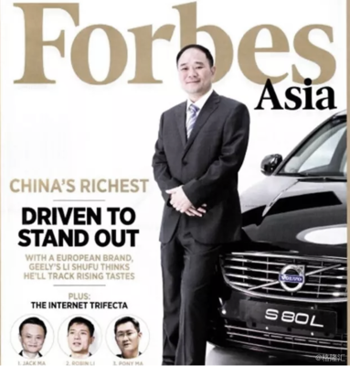
“李书福收购沃尔沃”
体现了怎样的经济学原理？
问题引出——

Slide 4
原理应用——帕累托最优
PRINCIPLE--PARETO OPTIMALITY
CONCEPT EXPLANATION
原理界定：帕累托最优就是在资源配置过程中，经济活动的各个方面，不但没有任何一方受到损害，而且社会福利要尽可能最大化，社会发展要达到最佳状态。
原理释义：
1.实现帕累托最优，就是实现资源的最优化配置，即指资源配置的一种理想状态。
2.实现帕累托最优，就是面对稀缺资源，进行优化配置，使各个主体之间能够达到一种均衡的状态，即各方皆满意，满意即最优。

Slide 5

原理分析 ❶
PRINCIPLE ANALYSIS
实现帕累托最优，就是实现资源配置最优。
面对有限的稀缺的企业资源，李书福没有和其他汽车企业一样安于原有的市场定位，闭门造车，不断输出低技术附加值的产品，陷入低价竞争的恶性循环（没有复制已知）；
而是另辟蹊径，“借鸡下蛋”，用资本并购的方式（利用创新思维），收购沃尔沃，获取国外优质品牌和技术，让沃尔沃和吉利并道齐行（不断探索未知）；
从而实现了资源配置的最优—即帕累托最优。

Slide 6
原理分析 ❷
PRINCIPLE ANALYSIS
实现帕累托最优，就是实现在市场经济的各个主体之间达到一种均衡的状态，即各方皆满意，满意即最优；
在李书福收购沃尔沃的过程中，其有限的资源（18亿美元），既实现了资源配置效率的最大化，又成功整合了各方资源，使得各方需求都得到了最大限度的满足，并充分体现在以下四个方面——

Slide 7
ASPECT ONE
1.吉利提升了
核心竞争力
2.福特解决了
财务危机
3.沃尔沃迎来了
发展的第二春
4.中国汽车
走出了国门
请看具体解读——

Slide 8
ASPECT ONE
1.
吉利提升了
核心竞争力
技术升级
营销升级
品牌升级
吉利收购沃尔沃，使其有更多机会获得优秀的汽车人才，引进更多的前瞻性造车技术，从而实现技术的迭代升级。
吉利收购沃尔沃，实现了跨越式发展，开始在国际市场布局营销结构，投身国际竞争。
吉利收购沃尔沃，实现了产品与销量翻天覆地的变化，不断挑战零伤亡、零排放的汽车制造技术，成长为国产自主品牌的骄傲。

Slide 9
ASPECT TWO
2.
福特解决了
财务危机
1999年，福特公司以64.5亿美元的高价从瑞典沃尔沃集团收购了沃尔沃轿车公司；期间福特借助沃尔沃全球领先的安全技术，实现了核心技术的升级。
2008年金融危机，福特为了解决庞大的债务问题，决定将当时已经不太挣钱的沃尔沃以18亿贱卖给吉利，实现了财务投资最大化，至少不会在2008年受到沃尔沃业绩下滑的拖累。

Slide 10
ASPECT THREE
3.
沃尔沃迎来了
发展的第二春
沃尔沃始于瑞典，先是在1999年被卖给美国福特公司，在福特旗下发展得一直比较尴尬；08年福特提出要出售沃尔沃时，当年沃尔沃的亏损高达15亿美元。
重生的沃尔沃的确被注入了强大的活力，重新规划了中国发展战略的沃尔沃开始加速起跑。如今沃尔沃的身价已经涨到近180亿美元，相对于几年前“卖身”的18亿，身价涨了近10倍。

Slide 11
ASPECT FOUR
4.
中国汽车
走出了国门
一直以来，我国汽车工业坚持“用市场换技术”的策略，但市场是给出去了，核心技术却没换回来多少。
吉利收购沃尔沃，不但可以让国内企业得到更先进的技术，为我国汽车工业的发展注入强大的动力；同时也有利于国产汽车真正“走出国门”，参与国际竞争。

Slide 12
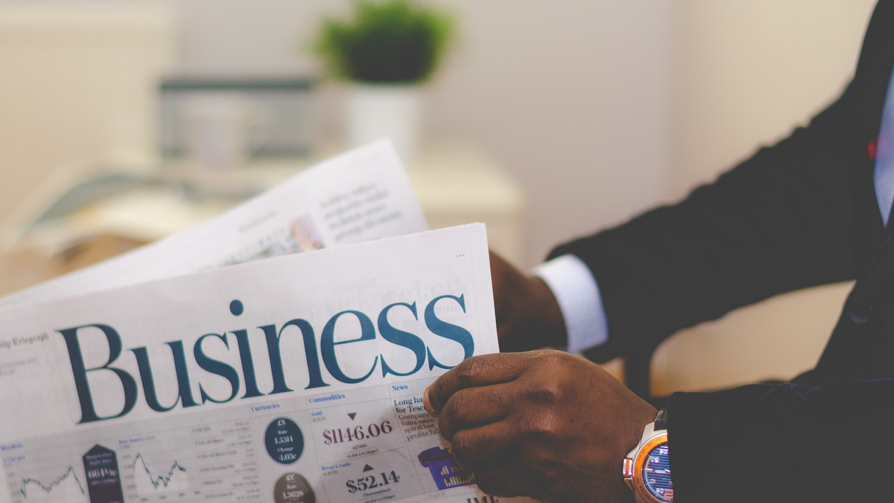
启示与思考
CONCLUSION PART
追求帕累托最优的过程， 其实就是管理决策的过程。企业管理的目的即是充分利用有限的人力、物力、财力优化资源配置，力争实现以最小的成本创造最大的效率和效益。
在企业的经营活动中，只有在各种竞争与合作关系中实现互惠共赢，使有限的资源得到最合理的配置，才能够赢得自身利益最大化，实现帕累托最优，实现可持续发展。

Slide 13
感谢观看
THANK YOU
以上想法抛砖引玉，仅供参考。
感谢陈军老师的悉心指导，希望与同学们愉快学习、共同进步，实现人生梦想！

